Slide 1
TÌM HIỂU VỀ SQL SEVER

Slide 2
KHÁI NIỆM
SQL server là một hệ quản trị cơ sở dữ liệu quan hệ được phát triển bởi Microsoft.
CHỨC NĂNG
Chức năng chính của SQL Sever lưu trữ và truy xuất dữ liệu theo yêu cầu của các ứng dụng phần mềm khác. Chúng ta sẽ lưu trữ dữ liệu vào đó và sử dụng các câu lệnh truy vấn để tìm kiếm dữ liệu khi cần.

Slide 3
KHỞI TẠO DATABASE
CREATE DATABASE <Tên database>
ĐỔI TÊN DATABASE
ALTER DATABASE <Tên database cũ>
MODIFY NAME = <Tên database mới> ;
XÓA DATABASE
DROP DATABASE <Tên database cần xóa>

Slide 4
TẠO BẢNG TRONG DATABASE
CREATE TABLE <Tên bảng>
(
<Tên cột> <Kiểu dữ liệu> (kích cỡ)
)
ĐỔI TÊN BẢNG
EXEC sp_rename '<Tên bảng cũ>', '<Tên bảng mới>'
XÓA BẢNG
DROP TABLE <Tên bảng cần xóa>;

Slide 5
THÊM MỘT CỘT MỚI VÀO BẢNG
ALTER TABLE <Tên bảng>
ADD <Tên cột mới> <Kiểu dữ liệu của cột mới>
THAY ĐỔI KIỂU DỮ LIỆU CỦA MỘT CỘT BẰNG ALTER TABLE
ALTER TABLE <Tên bảng>
ALTER COLUMN <Tên cột> <Kiểu dữ liệu mới>

Slide 6
ĐỔI TÊN CỘT BẰNG ALTER TABLE
EXEC sp_rename '<Tên bảng>.<Tên cột cũ>', '<Tên cột mới>', 'COLUMN';
XÓA 1 CỘT TRONG BẢNG
ALTER TABLE <Tên bảng>
DROP COLUMN <Tên cột cần xóa>

Slide 7
THÊM DỮ LIỆU VÀO BẢNG
INSERT INTO <Tên bảng> (<Cột 1>, <Cột 2>,…)
VALUES (<Giá trị 1>, <Giá trị 2>,…)
CẬP NHẬT DỮ LIỆU TRONG BẢNG
UPDATE <Tên bảng>
SET <Cột cần cập nhật dữ liệu> = <Dữ liệu cập nhật>
WHERE <Điều kiện>
XÓA DỮ LIỆU BẢNG
DELETE FROM <Tên bảng >
WHERE <Điều kiện xóa>

Slide 8
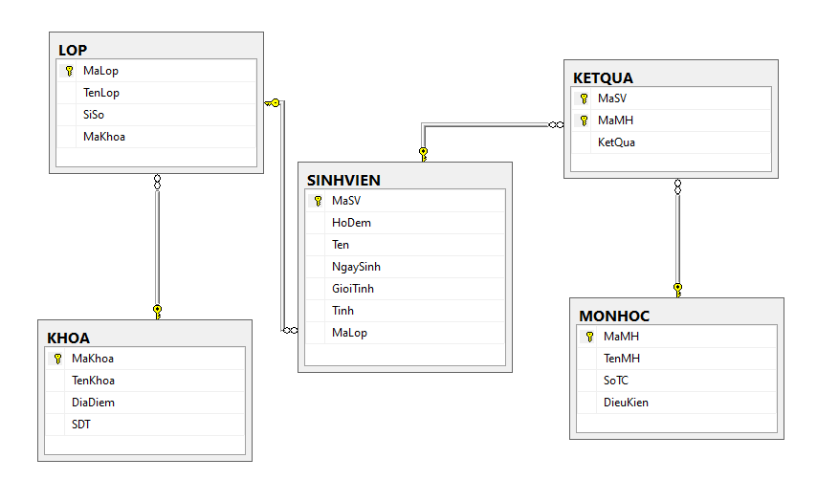

Slide 9
CÚ PHÁP VÀ THỨ TỰ CÁC CÂU LỆNH TRUY VẤN
SELECT <Danh sách các cột>
FROM <Danh sách Bảng>
WHERE <Các điều kiện>
GROUP BY <Tên cột>
HAVING <Điều kiện dựa trên GROUP BY>
ORDER BY <Danh sách cột>

Slide 10
TRUY VẤN ĐƠN GIẢN
SELECT <Danh sách các cột>
FROM <Danh sách Bảng>
=> Lấy ra một số cột trong một bảng nào đó.
Ví dụ: Lấy ra mã sinh viên, họ đệm và tên của các sinh viên trong bảng SINHVIEN
SELECT MaSV, Hodem, Ten
FROM SINHVIEN

Slide 11
MỆNH ĐỀ WHERE
=> Dùng để thiết lập điều kiện lấy dữ liệu
SELECT <Danh sách các cột>
FROM <Tên bảng>
WHERE <Các điều kiện>
Ví dụ: lấy ra mã sinh viên, họ đệm và tên của các sinh viên nữ
SELECT MaSV, HoDem, Ten
FROM SINHVIEN
WHERE GioiTinh = "Nữ"

Slide 12
TRUY VẤN DỮ LIỆU TỪ NHIỀU BẢNG
SELECT <Danh sách các cột>
FROM <Danh sách các Bảng>
WHERE <Các điều kiện>
Ví dụ: Hiển thị thông tin về các sinh viên với các kết quả học tập của họ. Thông tin hiển thị cần (Mã sinh viên, Họ tên, Ngày sinh, Giới tính, Tên môn học, Kết quả)

Slide 13
SELECT SINHVIEN.MaSV, Hodem, Ten, NgaySinh, GioiTinh, TenMH, KetQua
FROM SINHVIEN, KETQUA, MONHOC
WHERE SINHVIEN.MaSV = KETQUA.MaSV
AND KETQUA.MaMH = MONHOC.MaMH

Slide 14
MỆNH ĐỀ ORDER BY
=> Sắp xếp kết quả theo thứ tự mong muốn
Ví dụ: Lấy ra các sinh viên nữ học lớp K55CNSHA, được sắp xếp theo vần alphabet của họ và tên.
SELECT MaSV, HoDem, Ten
FROM SINHVIEN
WHERE GioiTinh = "Nữ" and MaLop = “K55"
ORDER BY Ten, HoDem

Slide 15
MỆNH ĐỀ GROUP BY
GROUP BY <Danh sách Tên cột>
Ví dụ: In ra danh sách các lớp và số sinh viên trong mỗi lớp từ bảng SinhVien
SELECT SINHVIEN.MaLop, LOP.TenLop, COUNT(SINHVIEN.MaSV) AS 'Số sinh viên'
FROM SINHVIEN, LOP
WHERE SINHVIEN.MaLop = LOP.MaLop
GROUP BY SINHVIEN.MaLop, LOP.TenLop

Slide 16
MỆNH ĐỀ HAVING
Đặt điều kiện chọn sau khi đã nhóm dữ liệu bằng mệnh đề GROUP BY.
Ví dụ: In ra danh sách các lớp có số sinh viên > 2 từ bảng SINHVIEN
SELECT SINHVIEN.MaLop, LOP.TenLop, COUNT(SINHVIEN.MaSV) AS 'Số sinh viên'
FROM SINHVIEN, LOP
WHERE SINHVIEN.MaLop = LOP.MaLop
GROUP BY SINHVIEN.MaLop, LOP.TenLop
HAVING COUNT(SINHVIEN.MaSV) >= 2

Slide 17
MỆNH ĐỀ DISTINCT
Nếu kết quả truy vấn có nhiều bản ghi trùng nhau, để chỉ các bản tin duy nhất (không trùng nhau) ta dùng từ khoá DISTINCT
Ví dụ: In ra danh sách các lớp trong bảng SINHVIEN
SELECT DISTINCT MaLop
FROM SINHVIEN;

